Slide 2

TIẾT 3

Slide 3


Slide 4

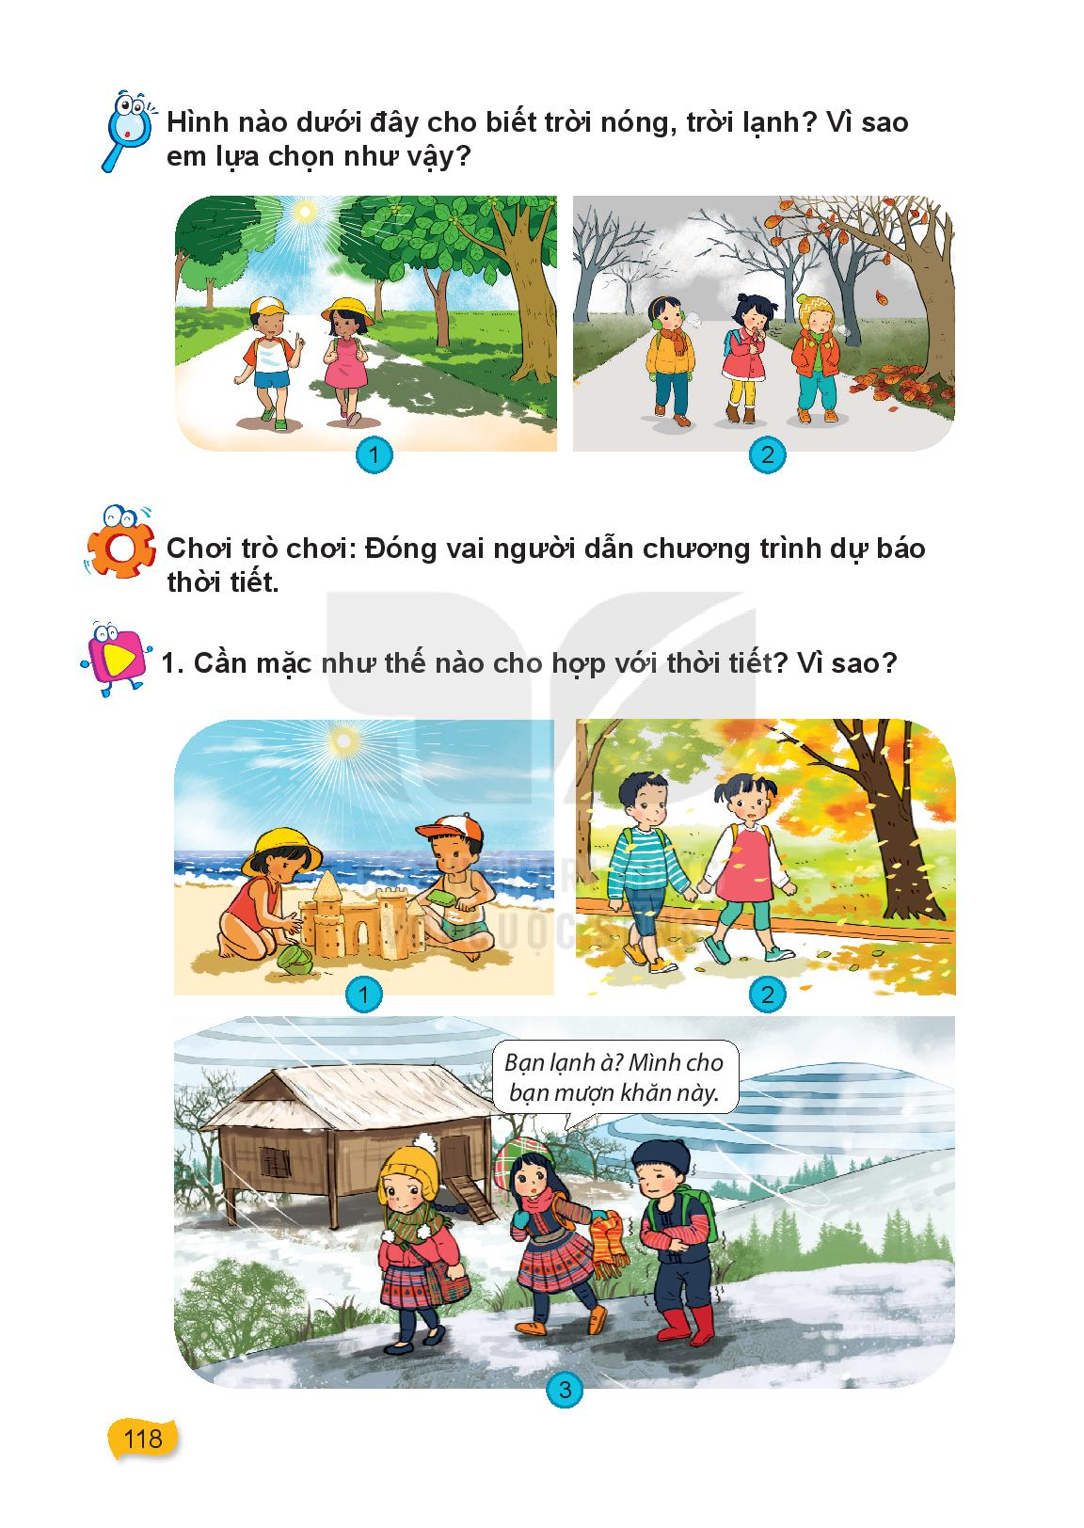
Hình nào dưới đây cho biết trời nóng, trời lạnh? Vì sao em lựa chọn như vậy?
Trời nóng
Trời lạnh

Slide 5


Slide 6

Trò chơi: Đóng vai

Slide 7


Slide 8

Cần mặc như thế nào cho hợp với thời tiết? Vì sao?

Slide 9
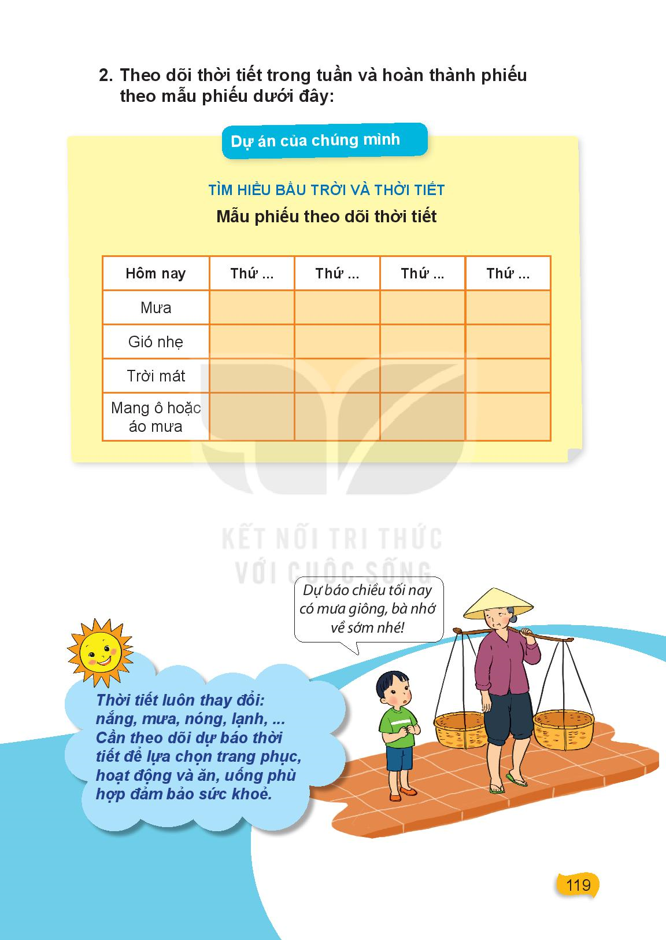
Theo dõi thời tiết trong tuần và hoàn thành phiếu theo mẫu phiếu dưới đây:

